Slide 1
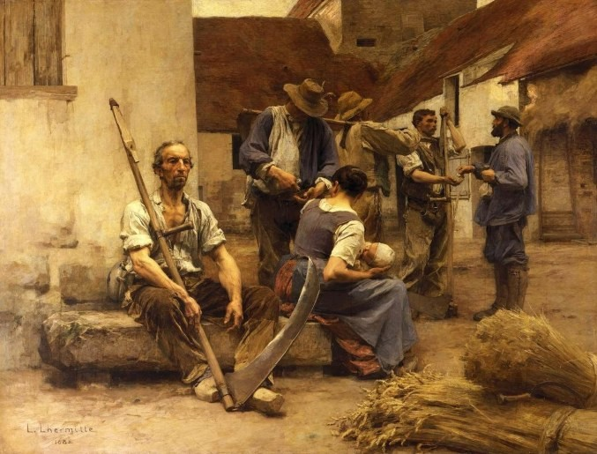
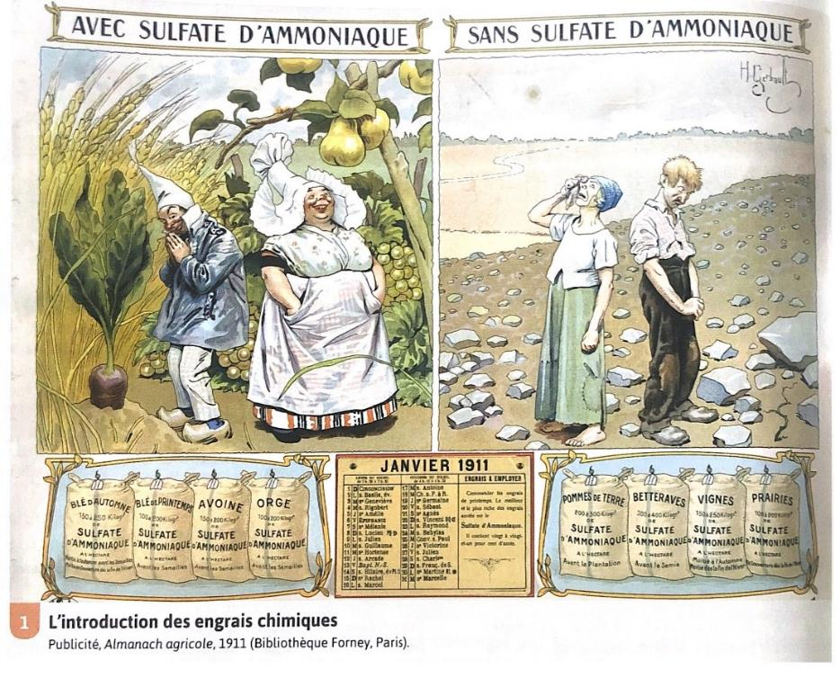
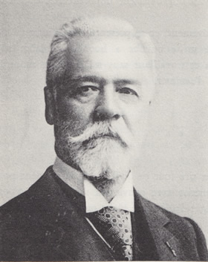
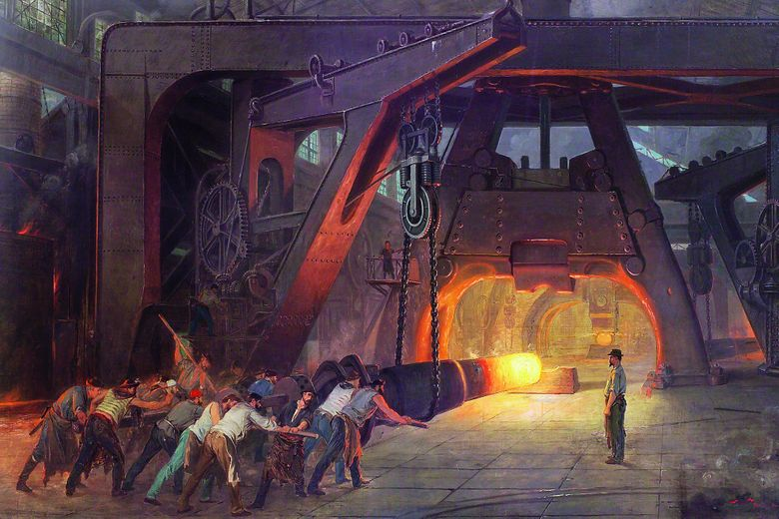
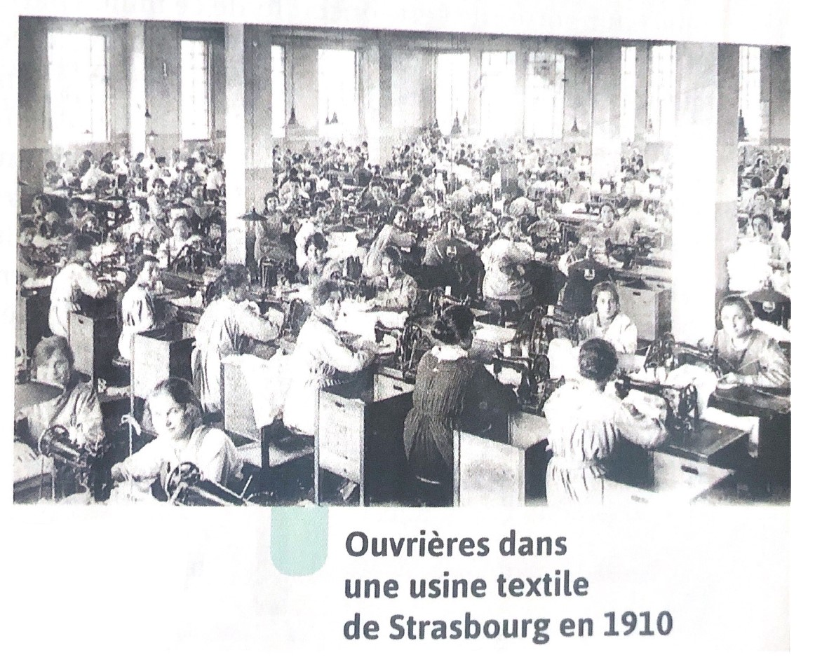
De nouveaux secteurs moteurs de l’économie émergent
Le textile (30% de l’activité industrielle).
La sidérurgie (forte demande en acier : transports, infrastructures urbaines…).
La chimie (engrais ou des textiles artificiels).
➔ Gain de productivité grâce au fayolisme.
© Hatier Editions, 2019
© Hatier Editions, 2019
Henri Fayol, ingénieur civil des mines français, auteur de L'administration industrielle et générale.
Joseph-Fortuné Layraud, Le Marteau-pilon, forges et aciéries de Saint-Chamond ; sortie d'une pièce de marine, huile sur toile, 151 x 254 cm, 1889. Écomusée Creusot Montceau.

Slide 2
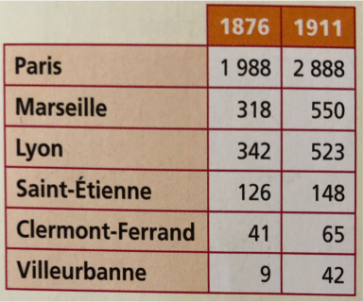
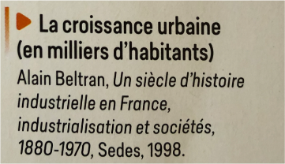
B- Les transformations des territoires
Les zones urbaines connaissent un regain de dynamisme
Présence d’emplois à pourvoir en ville
Afflux de populations vers les villes
Formation de banlieues ouvrières autour des grandes agglomérations (Paris, Lyon…)
Naissance de villes industrielles (Le Creusot)
Accélération de l’urbanisation (processus par lequel la population se concentre en ville)
Taux d’urbanisation =
31% en 1870 ; 44% en 1911

Slide 3
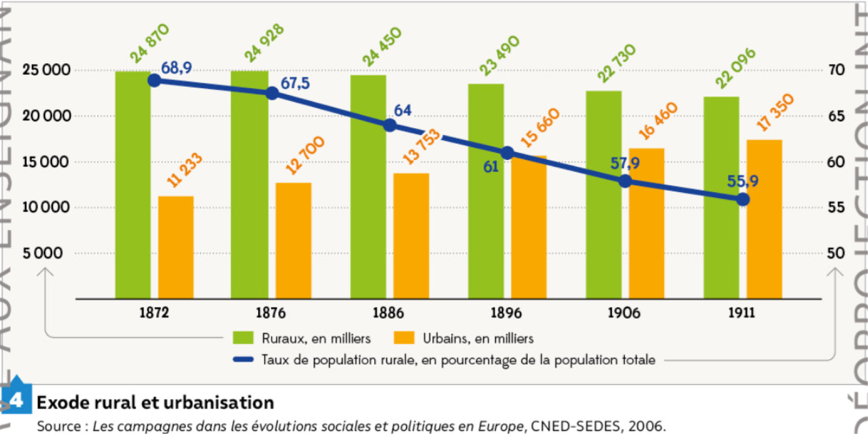
Les campagnes continuent à se transformer
Ouverture à la concurrence mondiale (↗des importations de produits agricoles)
Mécanisation (nombre de batteuses à vapeur x 3 de 1892 et 1896)
↘ des prix et des revenus agricoles
↘ des besoins de main-d’œuvre
↗ du chômage
Accélération de l’exode rural (migration durable des habitants des campagnes vers les villes)
A partir des années 1870 : env. 125 000 ruraux gagnent la ville chaque année

